Slide 1
O‘zbek tili
6-sinf
Mavzu:
Navro‘z udumlari
(1- dars)
(Yaqin va uzoq o‘tgan zamon fe’llari, ularning tuslanishi va bo‘lishsizlik shakli )

Slide 2
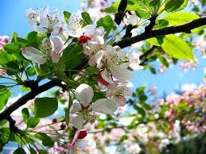
Avvalgi darsda o‘tilgan mavzuni tekshiramiz
Daraja-miqdor ravishlari ishtirokida so‘z birikmalari hosil qiling.
katta hovli
benihoya tengsiz
nihoyatda sof
juda chiroyli
g‘oyat baland
juda aqlli

Slide 3
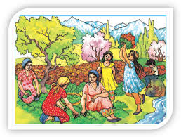
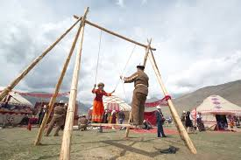
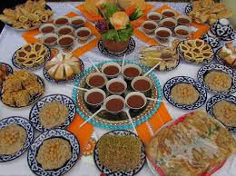
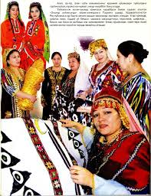
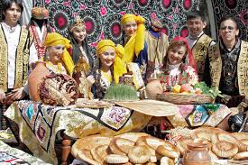
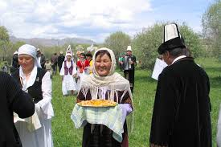
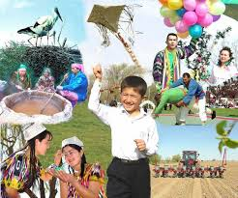
Navro‘z udumlari

Slide 4
Navro‘z udumlari
Navro‘z
Sharq xalqlarida yangi yilning boshlanishi hisoblanadi. Navro‘z so‘zi “yangi kun” degan ma’noni bildiradi. Har yili 21-martda tun bilan kun birlashadi. Shu kundan boshlab, kunlar uzayib, tunlar qisqara boshlaydi. Kunlar isib, bahor o‘z o‘rnini to‘liq egallaydi. Dehqonlar va bog‘bonlar dala va bog‘larda ekin ekish va daraxtlarni parvarish qilishni boshlab yuboradilar. Butun tabiat qaytadan uyg‘onadi va yangi hayot boshlanadi. Shuning uchun Sharq xalqlari Navro‘zni bahor va mehnat bayrami sifatida nishonlaydilar.

Slide 5
Bilib oling!
Yaqin o‘tgan zamon fe’li –di qo‘shimchasi bilan yasaladi va harakat-holatning o‘tgan zamonda aniq bajarilganini bildirib, quyidagicha tuslanadi:

Slide 6
Bilib oling!
Birlikda
I shaxs
-di (m)
o‘qi
II shaxs
-di (ng)
III shaxs
-di

Slide 7
Bilib oling!
Ko‘plikda
I shaxs
-di (k)
o‘qi
II shaxs
-di (ngiz)
III shaxs
-dilar

Slide 8
2-mashq
Berilgan fe’llardan o‘tgan zamon aniq bajarilgan harakat shaklini hosil qiling va tuslang.
o‘ylamoq
tayyorlamoq
bajarmoq
yozmoq
tushunmoq

Slide 9
Topshiriqni tekshiramiz
 | Birlik | Ko‘plik
I shaxs | o‘yladim | o‘yladik
II shaxs | o‘ylading | o‘yladingiz
III shaxs | o‘yladi | o‘yladilar
 | Birlik | Ko‘plik
I shaxs | tayyorladim | tayyorladik
II shaxs | tayyorlading | tayyorladingiz
III shaxs | tayyorladi | tayyorladilar

Slide 10
Topshiriqni tekshiramiz
 | Birlik | Ko‘plik
I shaxs | bajardim | bajardik
II shaxs | bajarding | bajardingiz
III shaxs | bajardi | bajardilar
 | Birlik | Ko‘plik
I shaxs | yozdim | yozdik
II shaxs | yozding | yozdingiz
III shaxs | yozdi | yozdilar

Slide 11
3-mashq
Matnlarni o‘qing. Matnlardagi bo‘lishli va bo‘lishsiz fe’llarni aniqlang.
Aziza darsga tayyorlanib keldi, shuning uchun savollarga yaxshi javob berdi. O‘qituvchimiz yaxshi baho qo‘ydilar. Dadasi undan hafa bo‘lmadi.
Odiljon kechqurun kompyuterda o‘yin o‘ynadi. Uy vazifalarini tayyorlamadi. O‘qituvchimizning savollariga yaxshi javob bermadi va yaxshi baho olmadi. Dadasi ham uni maqtamadi.

Slide 12
Topshiriqni tekshiramiz
Bo‘lishli fe’llar
keldi
berdi
qo‘ydilar
Bo‘lishsiz fe’llar
tayyorlamadi
bermadi
olmadi
maqtamadi

Slide 13
Adabiy o‘qish
Navro‘z udumlari
Sharq xalqlarida Navro‘z bilan bog‘liq juda ko‘p udumlar bor. Navro‘z kuni odamlar ota-onasi, yaqin qarindoshlari bilan diydorlashganlar. Qadimdan Navro‘z kunlarida ko‘chalar, maydonlar, ariqlar tozlanadi, hovli, bog‘-rog‘lar tartibga keltiriladi. Mahallalarda, korxonalarda, maktablarda umumxalq hashari o‘tkaziladi. Navro‘z kunlarida yoshlar qir-adirlarga chiqadilar, gullar, lolalar, giyohlar terib qaytadilar. Navro‘z udumlaridan yana biri Navro‘z kunlarida pishiriladigan taomlardir. Sumalak, halim, ko‘k somsa, ko‘k chuchvara kabilar Navro‘z taomlari hisoblanadi.

Slide 14
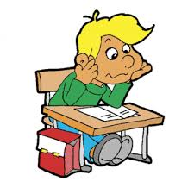
Mustaqil bajarish uchun topshiriq
Yaqin o‘tgan zamon fe’li qo‘shimchasi ishtirokida gaplar tuzing.

